Slide 1
Együttműködés évtizedei VDSZSZ-EVDSZ-BDSZ
EVDSZ II. Taggyűlése
Rabi Ferenc
2015. november 16.

Slide 2
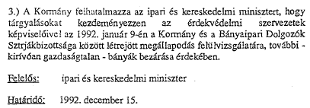
Rendszerváltoztatás, új szabályozók, szakszervezeti küzdelmek
Hangfelvétel a VDSZSZ-nek, szándék a „C” tarifa elvétele.

Slide 3
Rendszerváltoztatás, új szabályozók, szakszervezeti küzdelmek – az együttműködés vállalati szinten
„A szénbányászat jelenlegi helyzetét alapvetően meghatározza a szénbányászat szervezeti, irányítási és tulajdonosi rendszerének átalakítására vonatkozó 3530/1992. Kormány határozat, amely a bányaüzemek és a felhasználó szénerőművek szervezeti integrációját írta elő.A szerkezetátalakítási intézkedések során (több lépcsőben) az alábbi integrációk jöttek létre:
Pécsi Erőmű Rt. - Komlói Bányaüzem (Zobák akna), pécsi külfejtés
Mátrai Erőmű Rt. - visontai és bükkábrányi külfejtések
Bakonyi Erőmű Rt. - ajkai és balinkai bányaüzemek
Borsodi Hőerőmű - Lyukóbánya
Vértesi Erőmű Rt. - Oroszlányi Széntermelő Kft. Tatabányai Szénbányák
A SZÉSZEK felszámolói körbe tartozó szénbánya vállalatoktól az integrációk (erőmű-bánya közös gazdasági társaságok) által átvett vagyon és a kötelezettségek (mFt):
Átadó Szénbánya FA | Átvevő Erőmű Rt. | Átvett vagyon | Átvett kötelezettség
Mecseki | Pécsi Erőmű Rt. | 1 831 | 1 200
Veszprémi | Bakonyi Erőmű Rt. | 4 968 | 794
Tatabányai | Vértesi Erőmű Rt. | 2 390 | 226
Oroszlányi |  | 4 784 | 1 776
Borsodi | Borsodi Energetikai Kft. | 3 748 | 1 141
Mátraaljai | Mátrai Erőmű Rt. | 8 054 | 2 649
Összesen |  | 25 775 | 7 786

Slide 4
Kormányzati szintű megállapodások
Megállapodás a villamosenergia-ipari ágazati szakszervezetek, valamint az Ipari és Kereskedelmi Minisztérium, az Állami Vagyonkezelő Rt. és az Állami vagyonügynökség között az alkalmazotti tarifa tárgyában Aláírva. 1993. április 1.
Megállapodás az Állami Vagyonkezelő Rt. a Magyar Villamos Művek Rt., valamint a villamosenergia-ipari reprezentatív szakszervezetek (VDSZSZ-BDSZ) között. A villamosenergia-ipar jövőbeni struktúrája és privatizációja kormányhatározat humánpolitikai kérdéseiről. Aláírva: 1994. november 14.
Megállapodás a kormány-delegációt vezető privatizációért felelős tárca nélküli miniszter, a villamosenergia-ipari ágazati sztrájkbizottság között. Aláírva: 1995. július 4.
Miniszterelnöki Hivatal
Intézkedési terv
A Kormány, valamint a Bánya- és Energiaipari Dolgozók Szakszervezete (BDSZ), illetve a Villamosenergia-ipari Dolgozók Szakszervezeti Szövetsége (VDSZSZ) között a mélyművelésű szénbányák bezárása, a villamosenergia-piac nyitása következtében felmerülő humánpolitikai problémák megoldása érdekében 2003. szeptember 3-án megállapodás jött létre.

Slide 5
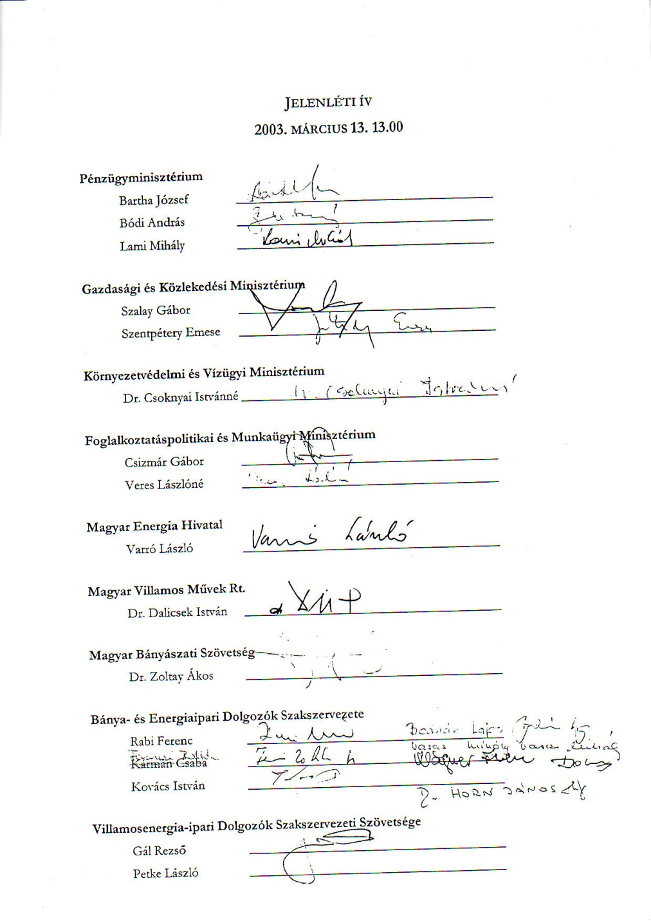
Kormányzati szintű megállapodások
E m l é k e z t e tő
Amely készült a bánya és energetikai társaságok gazdasági, foglalkoztatási kérdési tárgyában lefolytatott konzultatív tárgyaláson 2003. március 13-án az FMM Politikai Államtitkári tárgyalójában.
Jelenlévők a mellékelt jelenléti ív szerint.
A tárgyalást az FMM politikai államtitkára, Csizmár Gábor úr vezette.
Csizmár Gábor úr köszöntötte a megjelenteket, s felkérte a Pénzügyminisztérium képviselőit, hogy a tárgyalásról az emlékeztetőt készítsék el, azzal, hogy minden tárgyalásról más tárca fogja a jövőben az emlékeztetőt elkészíteni.
Tájékoztatta a jelenlévőket arról, hogy február hónapban a tárcák képviselőiből és a szakszervezetekből alakult munkacsoport hat erőművet látogatott meg, a tapasztalatokat írásba foglalták, s köszönetét fejezte ki azoknak, akik részt vettek a munkában. Ezt követően átadta a szót a szakszervezetek képviselőinek.
Rabi Ferenc úr (BDSZ) az erőművek látogatásának tapasztalatait a következők szerint összegezte:
mintegy 4-4,5 ezer fő elbocsátására kerülhet sor,
az áramvásárlási szerződések hiánya további foglalkoztatási gondokat eredményezhet,
a bányabezárási folyamatokat lassítani kellene, s ezzel egyidejűleg biztosítani szükséges a bezárás folyamatában a felmondás és végkielégítés fedezetét,
ismételten kéri, hogy a bányásznyugdíj megállapításának feltételeit a kormány változtassa meg az általuk javasolt változat szerint, mégpedig a 25 év, vagy az 5.000 műszak megléte külön-külön is jogosító feltétel legyen,
az újrakezdés támogatásához a villamosenergia-ipari Alap feltöltését biztosítani kell,
a menedzsmenteket fel kell készíteni az átképzési és képzési folyamatok elindítására, új munkahelyek létesítésére,
a közösségi házak, nyugdíjas klubok támogatását továbbra is biztosítani kell.
Gál Rezső úr (VDSZ) megerősítette a Rabi Ferenc által elmondottakat. Kiegészítette azzal, hogy a liberalizáció a villamosenergia-ipar teljes vertikumában további foglalkoztatási gondokat eredményezett. Az energetika politika 1993-tól nem lett újragondolva. Tripartit testület létrehozását javasolja az érvényes villamos energiáról szóló törvény alapján.
Dr. Zoltai Ákos (MBSZ) a VÉRT-nél történt változásokat hangsúlyozta, valamint a környezetvédelmi moratóriummal kapcsolatosan fejtette ki véleményét. Ez utóbbival kapcsolatban kérte, hogy a fejlesztés alatti erőművek mentesüljenek a környezetvédelmi bírság alól. Az összefoglaló javaslatot egy új, 5. ponttal egészítette ki, amelyben a szenes erőművek kapacitáskihasználását javasolta biztosítani 2004. december 31-ig.

Slide 6
A legfontosabb eredmények
A megállapodások megalapozták az államigazgatási szervek tájékoztatási kötelezettségét, szabályozási és eljárásrendjét, az érdekegyeztetés fontosságát, a munkahelyi és ágazati kollektív keretszerződés szerződések rendszerét, foglalkoztatás, kereseti és bérviszonyokban, szociális ellátásban és képzésben történő tárgyalásokat, rendszerek kialakítását, szakszervezet működési feltételeinek biztosítását.
a privatizáció folyamatára vonatkozó érdekegyeztetési eljárás kialakítását,
munkavállalói tulajdonszerzés lehetőségének biztosítását,
privatizációs bevételek 5%-a a foglalkoztatással kapcsolatos és várhatóan felmerülő problémák rendezésére egy úgynevezett Villamosenergia-ipari Foglalkoztatási Alapba kerül elkülönítésre (8,6 mrdFt, plusz 2 mrdFt a második megállapodással).
Villamosenergia-ipari Önsegélyező Pénztárak megkezdték működésüket, ágazati kollektív szerződés megalapozta az önsegélyező, nyugdíj- és egészségpénztárak hosszútávú működését
„C” tarifa kétszeri megvédése
25 év vagy 5000 műszak a földalatti bányászok nyugdíjazási feltétele
30 éves szénkülfejtéses szakmai nyugdíj (sajnos 3 éve eltörölték)
átképzési, képzési külön támogatási források megnyitása
bányász kultúra és közösségi élet, hagyományőrzés kiemelt támogatása
egyes társaságok működésének meghosszabbítása
segíti a munkáltatói autonóm kétoldalú tárgyalások megerősítését, az ágazati autonóm szociális párbeszéd fejlesztését.

Slide 7
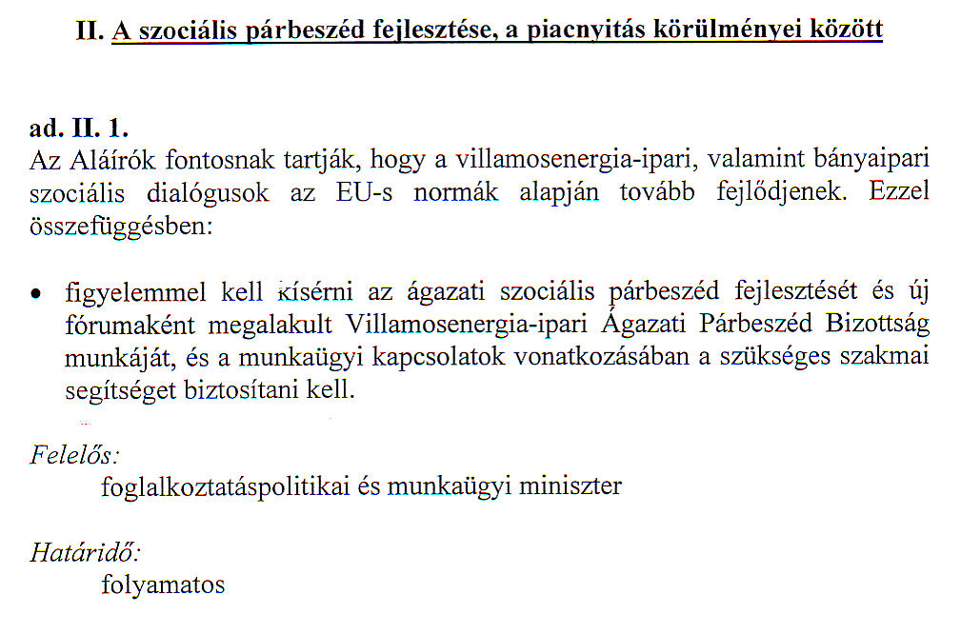
Kétoldalú (bipartit) szociális párbeszéd

Slide 8
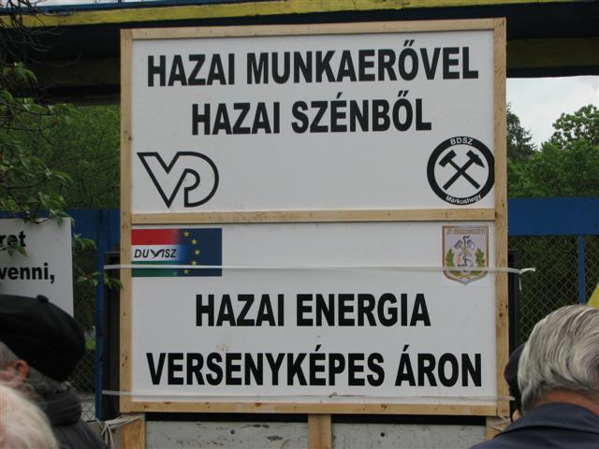
Kétoldalú (bipartit) szociális párbeszéd

Slide 9
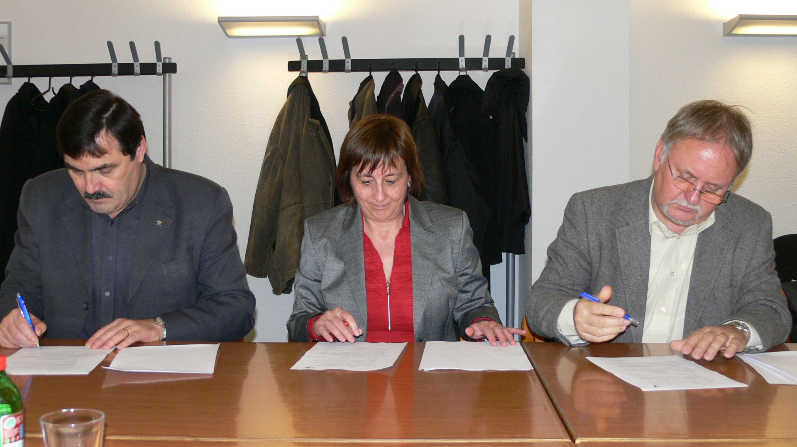
Kétoldalú (bipartit) szociális párbeszéd

Slide 10
Kétoldalú (bipartit) szociális párbeszéd
(VDSZSZ,BDSZ) és a munkáltatói szövetség (VTSZ) között 1994 és 1995 között folytak tárgyalások az ágazati kollektív szerződés vonatkozásában.
1995-ben az Érdekegyeztető Tanács Bér- és Munkaügyi Bizottság több menetben tárgyalta a Villamosenergia-ipari Ágazati Kollektív Szerződést, melyet a kiterjesztést kérő felek a bizottsági álláspont alapján némileg módosítottak. Ezt követően Kósáné Dr. Kovács Magda munkaügyi miniszter a Munka Törvénykönyv 1992. évi XXII. Törvény 34.§ 1. bekezdése alapján az október 20-án benyújtott dokumentumok alapján a Villamosenergia-ipari Kollektív Szerződést kiterjeszteti.
Éves szintű bér- és szociális megállapodás
Munkáltatói partner elsősorban a szociális kérdésekről tárgyal
Villamosenergia-ipari Bértarifa Rendszerről megállapodás van
Az ülésekről emlékeztető készül
Orientál a társaságcsoportok irányába
Szakmailag megalapozott álláspontok kerülnek bemutatásra
Segítette a villamosenergia-ipar versenyképességének kialakítását
Európai Villamosenergia-ipari Ágazati Párbeszéd Bizottság témái is megjelentek
Villamosenergia-ipar a Sportért Alapítvány
Napjaink problémája az erőteljes beavatkozás a szabályozásba (üzleti tervek szinte fenntarthatatlanok, állandó módosítást igényelnek, tulajdonviszonyokban további változások várhatóak, beruházásokat drasztikusan csökkentik)
Egyre nehezebb fenntartható megállapodásokat létrehozni, csökken a megállapodási kényszer a elsősorban a munkáltatók vonatkozásában.

Slide 11
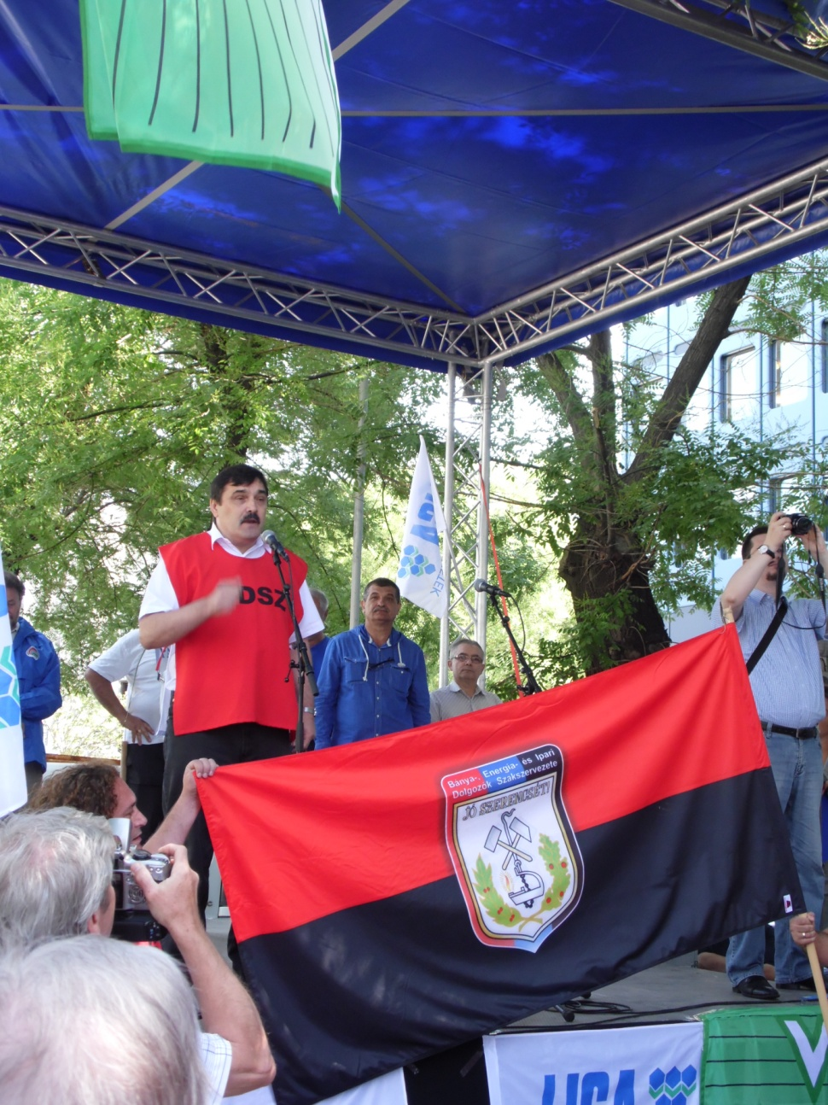
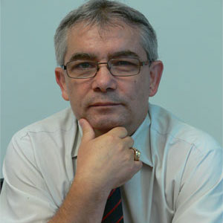
Demonstráció vagy megállapodás

Slide 12
Kétoldalú (bipartit) szociális párbeszéd
A BDSZ álláspontja szerint a munkaügyi kapcsolatokban a villamosenergia-ipari alágazatban magas szakmai színvonalú egyeztetések zajlottak, melyek a megállapodásokban, a 20 éves ágazati kollektív szerződésben is megjelent.
A VTMSZ felelős munkáltatói partner.
Nagymértékben hozzájárult a villamosenergia-ipar és a szénbányászat viszonylag „békés” szerkezetváltásához.
Értékként kell kezelni és lehetőleg megőrizni, mert szociális párbeszéd nélkül nincs szociális dimenzió Magyarországon, és nincs szociális Európa.

Slide 13
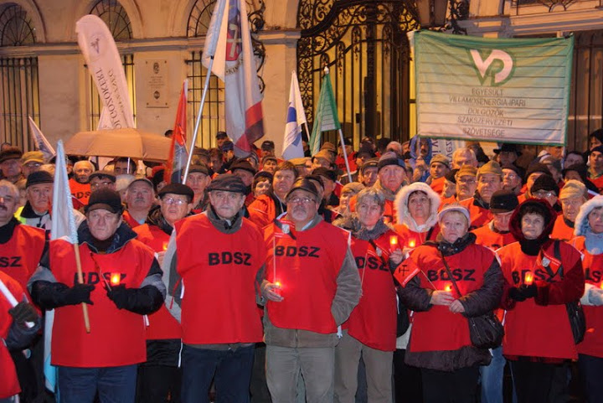
Kölcsönös szolidaritás

Slide 14
Köszönöm a figyelmet!

